Slide 1

LUMA-keskus Suomi
Tutkimukseen perustuvia matematiikan, luonnontieteiden ja teknologian opetuksen ratkaisuja lasten ja nuorten innostamiseksi sekä opettajien työn ja ammatillisen kehittymisen tueksi, vuodesta 2013

Slide 2
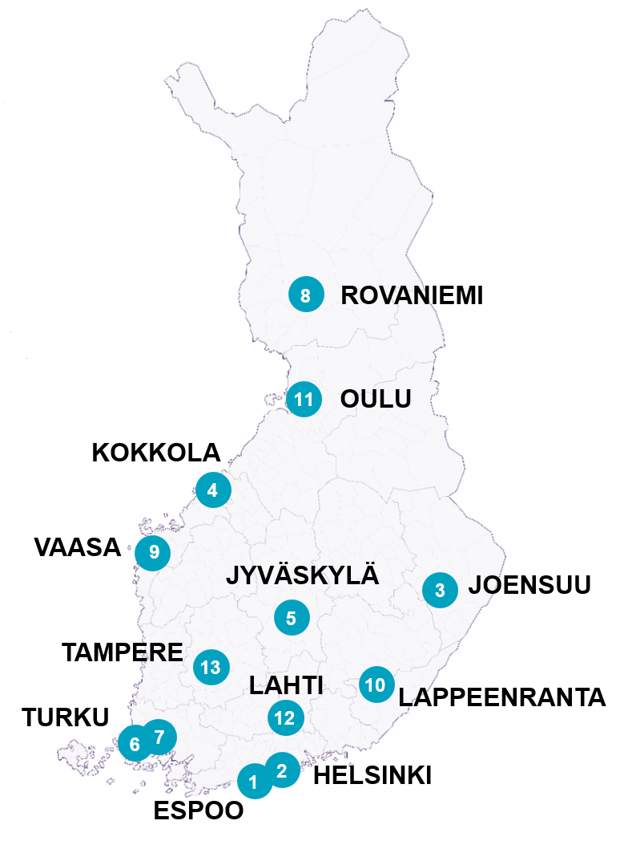
Verkosto vahvistaa ja edistää alueellisten LUMA-keskusten kansallista ja kansainvälistä yhteistyötä, yhteisen strategian mukaisesti
Aalto-yliopisto Junior
Helsingin yliopiston tiedekasvatuskeskus
Itä-Suomen yliopiston LUMA-keskus
Keski-Pohjanmaan LUMA-keskus (Kokkolan yliopistokeskus Chydenius)
Keski-Suomen LUMA-keskus (Jyväskylän yliopisto)
Lounais-Suomen LUMA-keskus (Turun yliopisto)
Skolresurs (Åbo Akademi)
LUMA-keskus Lappi (Lapin yliopisto)
LUMA-keskus Pohjanmaa (Vaasan yliopisto)
LUMA-keskus Saimaa (Lappeenrannan–Lahden teknillinen yliopisto LUT)
Oulun yliopiston LUMA-keskus
Päijät-Hämeen LUMA-keskus (Lahden yliopistokampus)
Tampereen LUMATE-keskus (Tampereen yliopisto)
Helsingin yliopisto johtaa/koordinoi verkostoa vuoden 2022 loppuun saakka

Slide 3
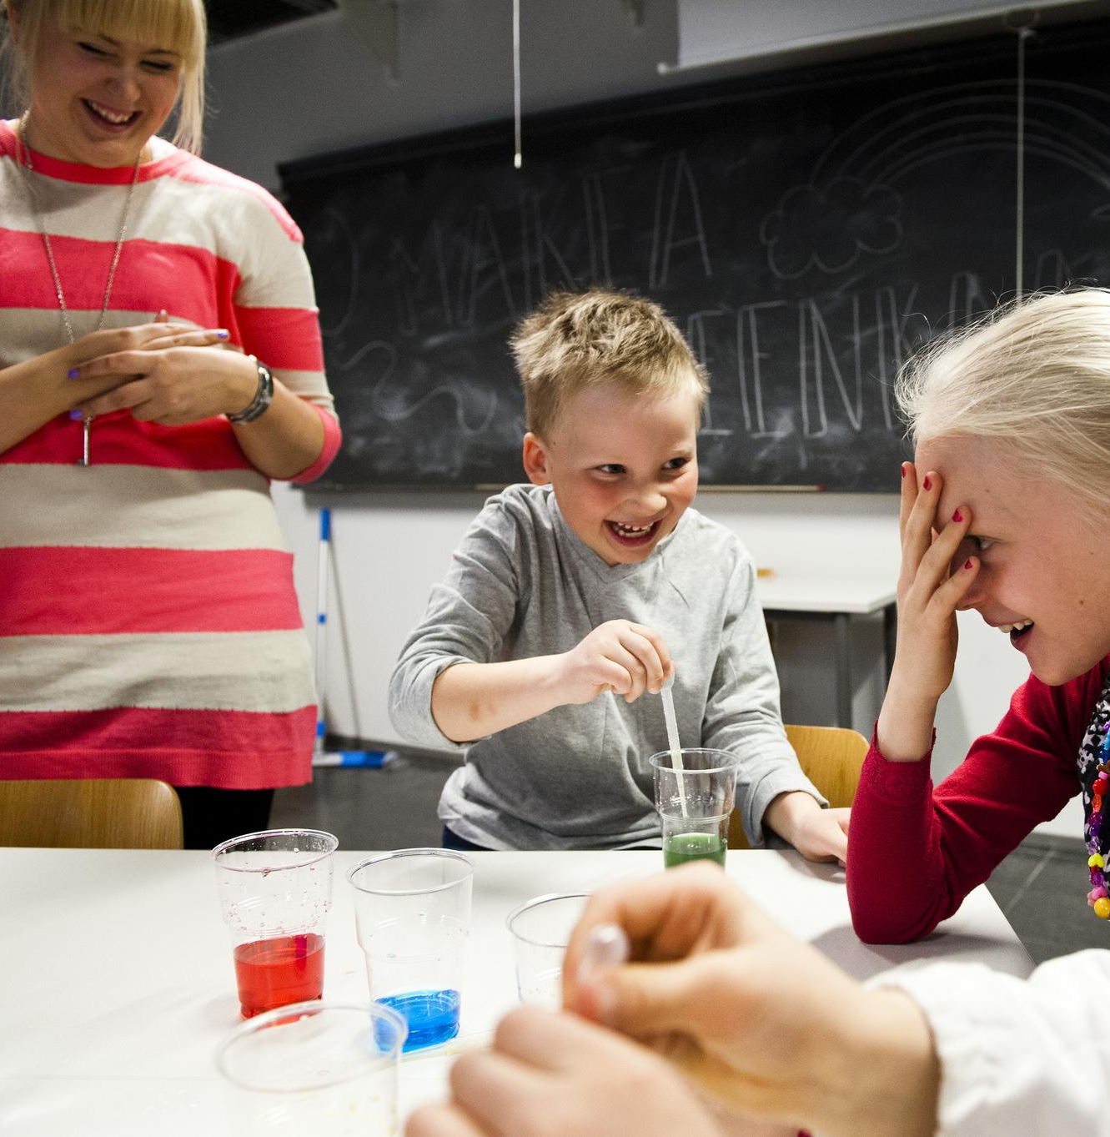

Toteutatteko projekteja lukuvuoden aikana? Osallistukaa StarT-festareille keväällä! Lisätietoa: https://start.luma.fi

Slide 4
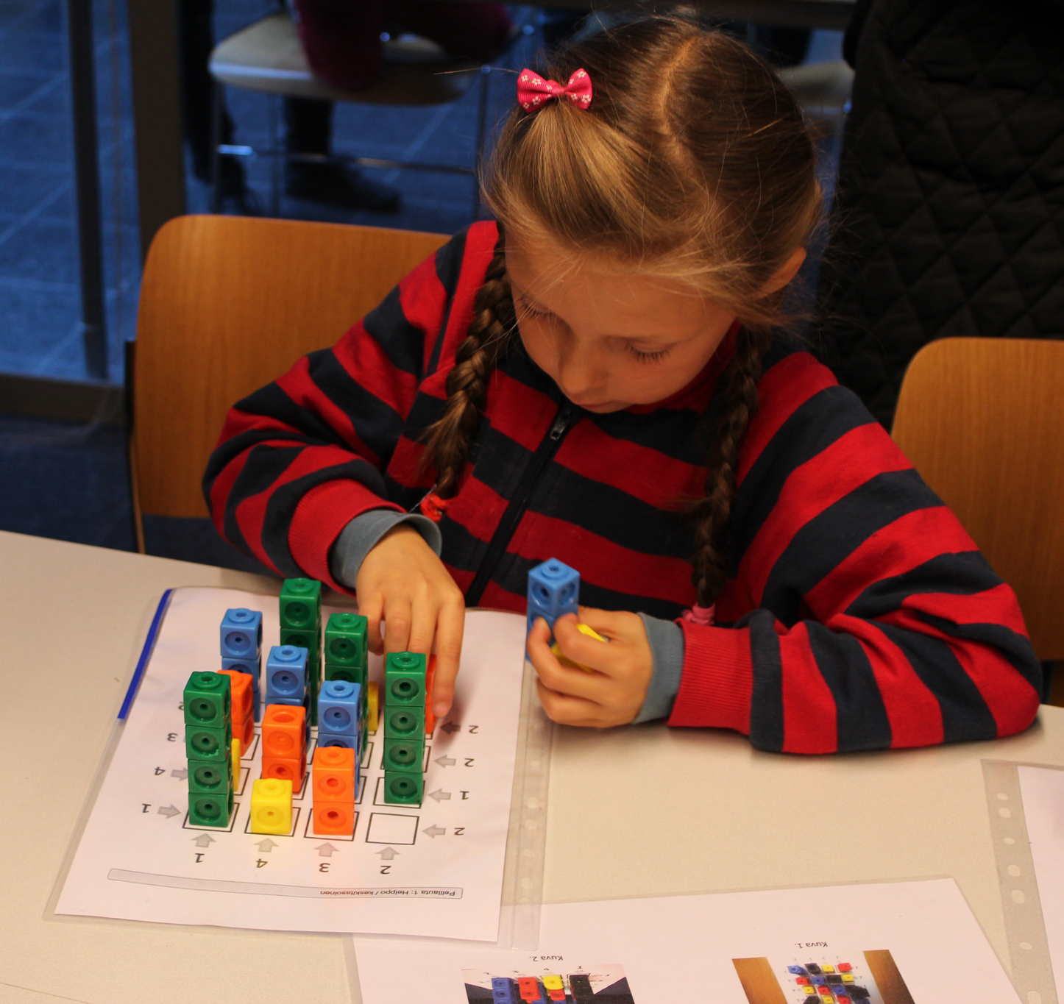
Opetusryhmien toiminnalliset opintokäynnit maksutta
tiede- ja teknologia-
luokkiin

Slide 5
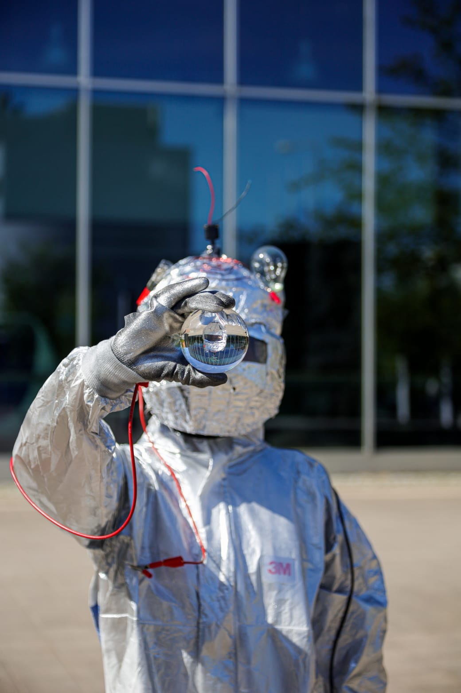
#VirtuaaliLUMA
Tarjoamme muun muassa
virtuaaliset opintokäynnit
materiaalipankit
innostavat tiedevideot

Slide 6

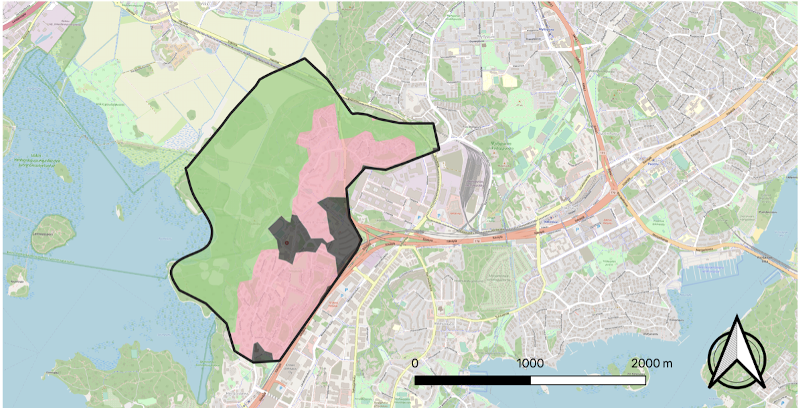

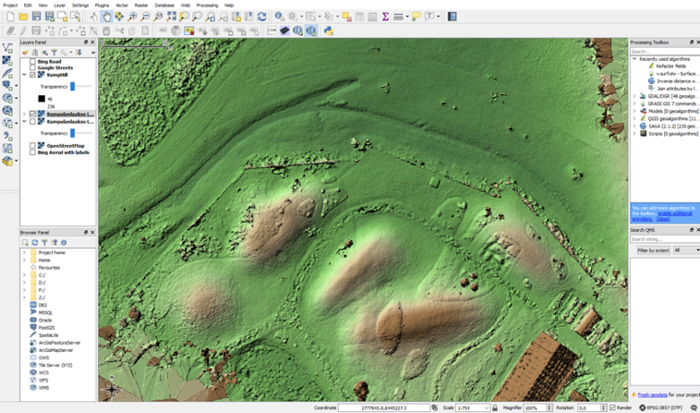
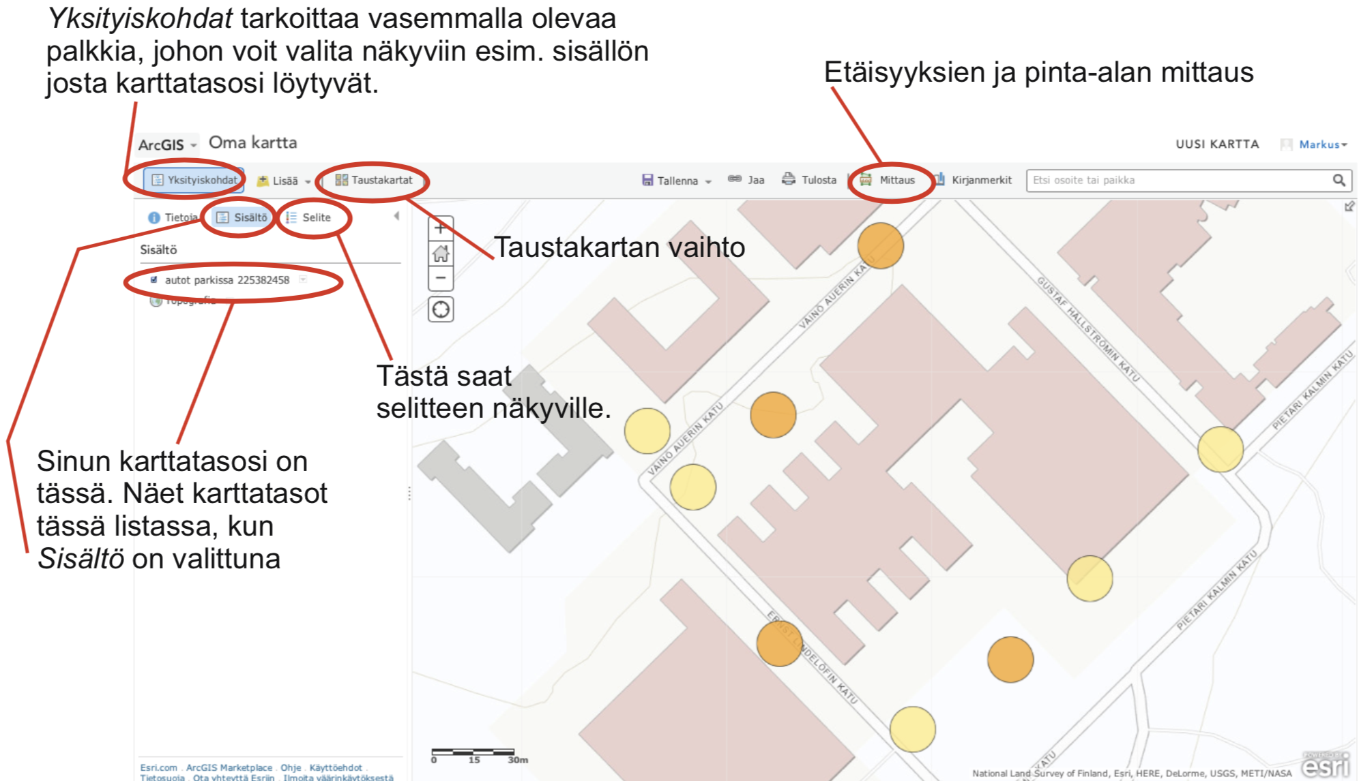
Geopisteen opintokäynnit nyt myös virtuaalisina!
Tarjoamme toiminnallisten opintokäyntien sisältöjämme myös etäyhteyden kautta.
Lisätiedot: https://www.helsinki.fi/fi/tiedekasvatus/geopiste

Slide 7
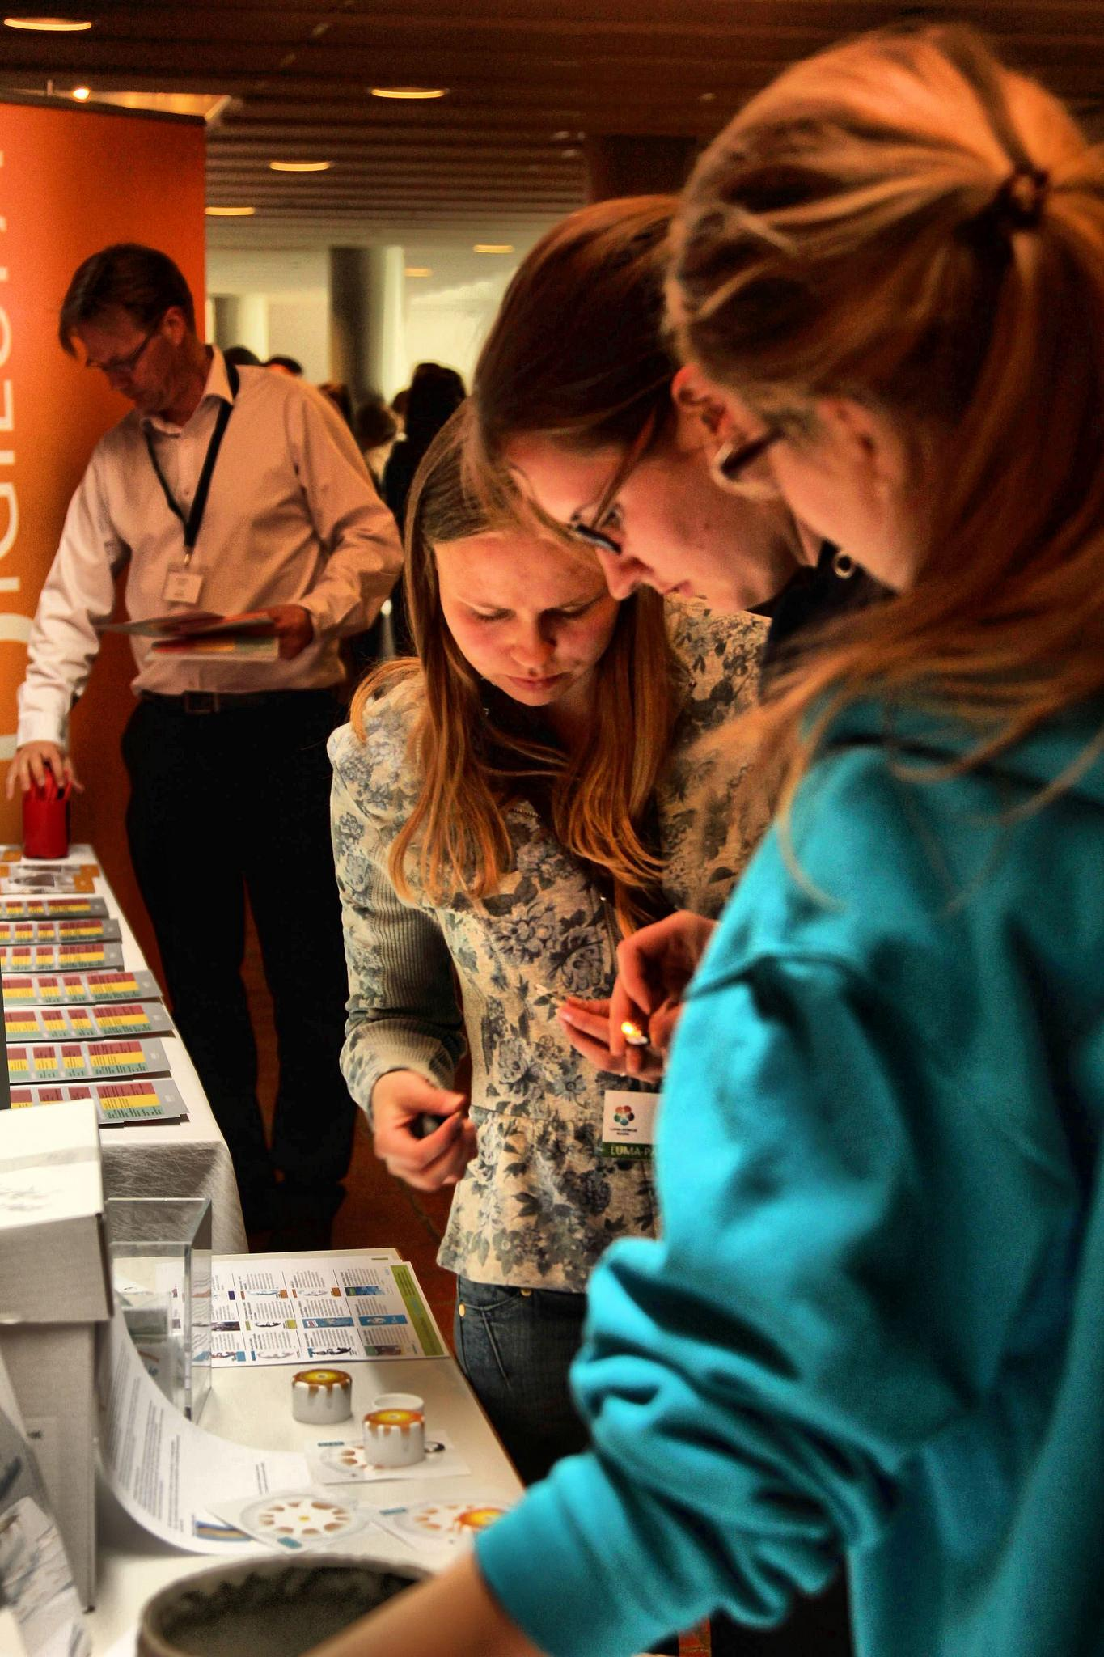

Materiaalipankit opetuksen tukena
LUMA-keskus Suomen sähköiset materiaalit: https://www.luma.fi/opettajille/sahkoisia-materiaaleja/
Biologian ja maantieteen materiaaleihin keskittyvät erityisesti BioPop ja Geopiste -tiedeluokat

Slide 8

Innostavat tiedevideot
Turun yliopiston tiedepaukut
Videosarja sienistä
Tampereen yliopiston Juniversityn videopodcastit
Podcast: Bioteknologian kiehtova maailma
Tiedeluennot lukiolaisille Aalto Juniorissa ja HY:n tiedekasvatuskeskuksessa
Luentoja ilmastoon ja avaruuteen liittyen

Slide 9
Monipuolista verkkoviestintää kansallisesti ja kansainvälisesti
Verkkosivusto LUMA.fi
Sosiaalisen median kanavat Facebook.com/LUMAkeskusSuomi
Facebook.com/LUMACentreFinland
Instagram.com/LUMASuomi
Twitter.com/LUMASuomi
Youtube.com/LUMAkeskusSuomi
Sähköpostiuutiskirjeet Kansallinen LUMA-uutiskirje
International LUMA Newsletter

Slide 10
LUMA-keskus Suomi
www.luma.fi

